Slide 1

Echographie des muscles respiratoires
Que retenir en 2022?
Emmanuel VIVIER
AEA Décembre 2022
Hôpital
Saint Joseph
Saint Luc

Slide 2
Anatomie du diaphragme
Centre tendineux
Foramen de la Veine Cave
Zone d’apposition
Hiatus oesophagien et aortique
Notes:
Le diaphragme est le principal muscle de la respiration.
Il s’insère en avant sur le sternum et en arrière au niveau des vertèbre Lombaires de L2 à L3, par le biais des piliers du diaphragme.
La partie médiale du muscle est une structure tendineuse, appelée « dôme du diaphragme » et composé de 2 coupoles Droite et Gauche.
L’épaississement du diaphragme s’observe au niveau de son apposition à la paroi thoracique.
La zone d’apposition correspond à l’insertion latérale des fibres musculaires du diaphragme sur les dernières côtes.
Dans cette zone, le diaphragme tend à devenir parallèle à la paroi thoracique.
Si la partie centrale du diaphragme est une zone tendineuse, la zone d’apposition au contraire est très riche en fibres musculaires.
Et c’est pour cette raison l’épaississement est particulièrement visible au niveau de la zone d’apposition.

Slide 3
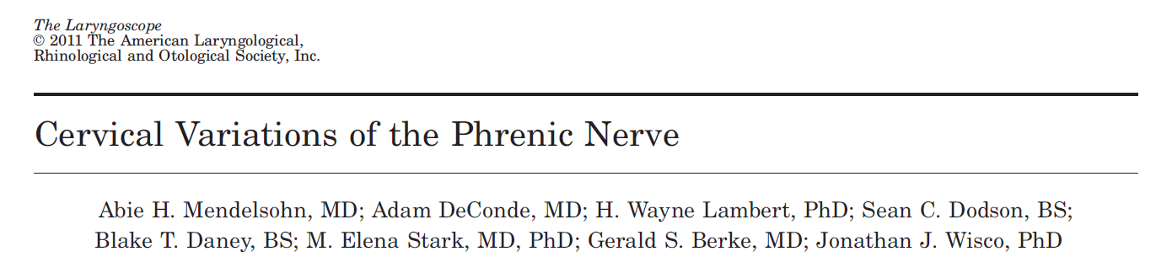
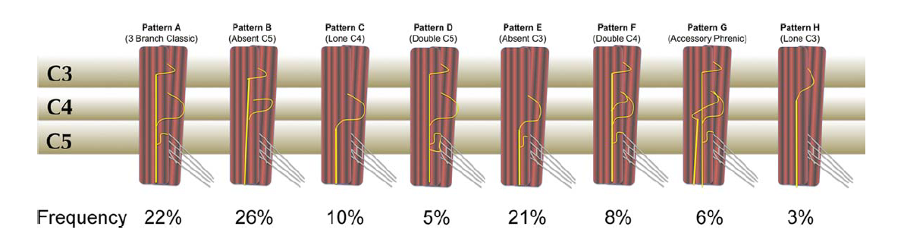
Le nerf phrénique
111 dissections cervicales à partir de 56 cadavres
Contribution C3: 70%
Contribution C4: 97%
Contribution C5: 62%
Notes:
Il existe une grande variabilité interindividuelle sur l’origine des fibres constituant le nerf phrénique

Slide 4
Action mécanique
Cage thoracique
_
Diaphragme
Action insertionnnelle
Zone d’apposition
+
+
Action appositionnelle
Notes:
L’action mécanique du diaphragme est double: en se contractant, le muscle s’abaisse et élargit le diamètre de la cage thoracique.
Cela entraine une dépression intrathoracique, force motrice qui détermine l’entrée de gaz par les voies aérienne

Slide 5
Action mécanique
Pression transdiaphragmatique
Pdi = Pgast - Poes
cmH₂O
Pression
gastrique
PTPdi
Pression
oesophagienne
Notes:
On peut approcher une mesure de la pression thoracique en enregistrant la pression oesophagienne et la mesure de la pression abdominale en enregistrant la pression gastrique.
La différence entre ces deux pressions constitue la pression transdiaphragmatique. La mesure de l’aire sous la courbe de la pression transdiaphragmatique pendant une inspiration permet d’évaluer le travail respiratoire fournit par le muscle.

Slide 6
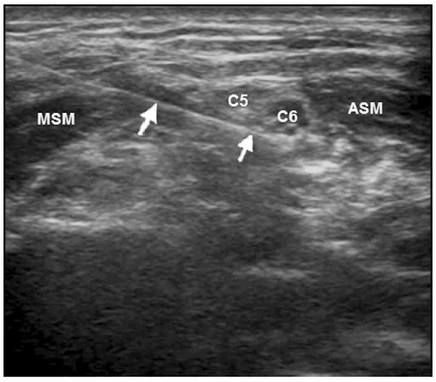
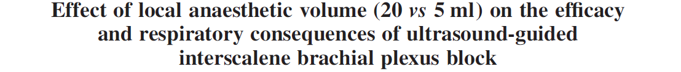
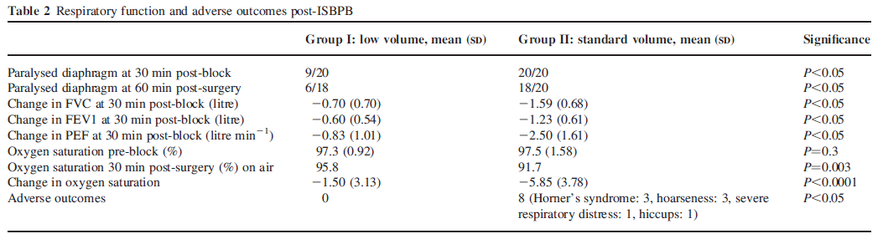
Pourquoi explorer le diaphragme?
S Riazi - BJA - 2008
Notes:
L’anesthésie collatérale du nerf phrénique lors d’un bloc interscalénique entraine une diminution significative de la capacité vitale edu VEMS et du débit de pointe

Slide 7
Pourquoi explorer le diaphragme?
Principal muscle respiratoire (75% du déplacement de gaz)
Paralysie diaphragmatique (post op, KT)
Dysfonction diaphragmatique
  associée à la ventilation mécanique
  Associée à la neuromyopathie de réa
  Impliquée dans le sevrage difficile
JB West - Resp Phys - 1974
JL Diehl – J Thorac cardiovasc Surg - 1994
20-25% des patients ventilés
40% de la durée de ventilation est dévolue au Sevrage
A Esteban - NEJM - 2005
A Esteban - Chest - 1994

Slide 8
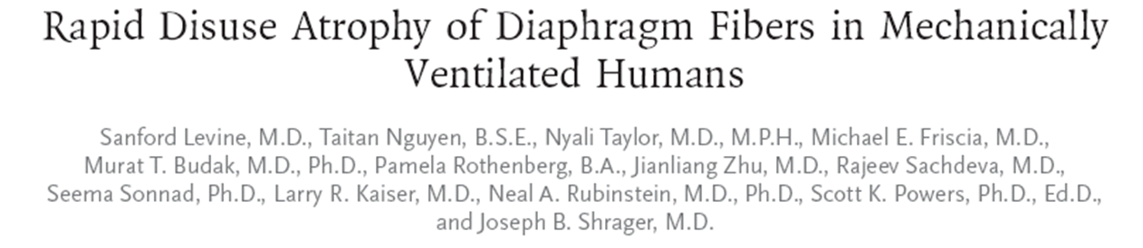

v
Comparaison de biopsies diaphragmatiques
  Chez des donneurs d’organe (VM 18-69h)
  Chez des volontaires (chirurgie bénigne - VM 2-3h)
Mise en évidence d’une atrophie musculaire par protéolyse précoce

Slide 9
Avant l’échographie
Clinique: respiration paradoxale…
Radio: surélévation d’un hémi-diaphragme, examen statique
Electromyogramme : étudie la latence de la réponse électromyographique à la stimulation phrénique électrique ou cervicale -> dépend surtout de la conduction du nerf phrénique
Mesure de la pression transdiaphragmatique basale ou en réponse à la stimulation phrénique bilatérale -> nécessite une sonde oesogastrique à double ballonnet

Slide 10
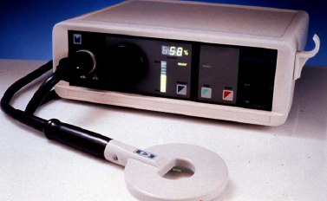
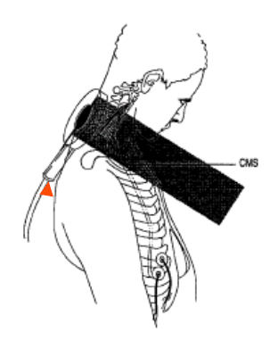
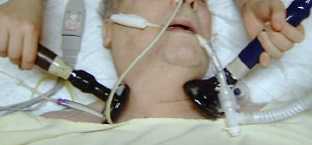
Stimulation magnétique du nerf phrénique

Slide 11
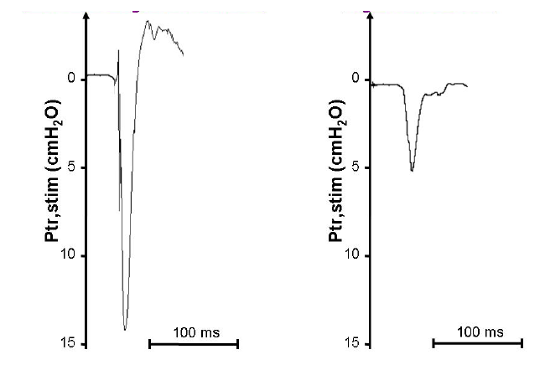
Stimulation magnétique du nerf phrénique
Dysfonction
Diaphragme
Notes:
Le seuil de 11 cmH20 est retenu pour définir une dysfonction du diaphragme

Slide 12
Echographies du diaphragme: Méthodes
Mesure de la course diaphragmatique
  Par voie sous-costale (A)
  Par voie latérale (B)
Mesure de l’épaisseur du diaphragme au niveau de la zone d’apposition (C)
B
A
C

Slide 13
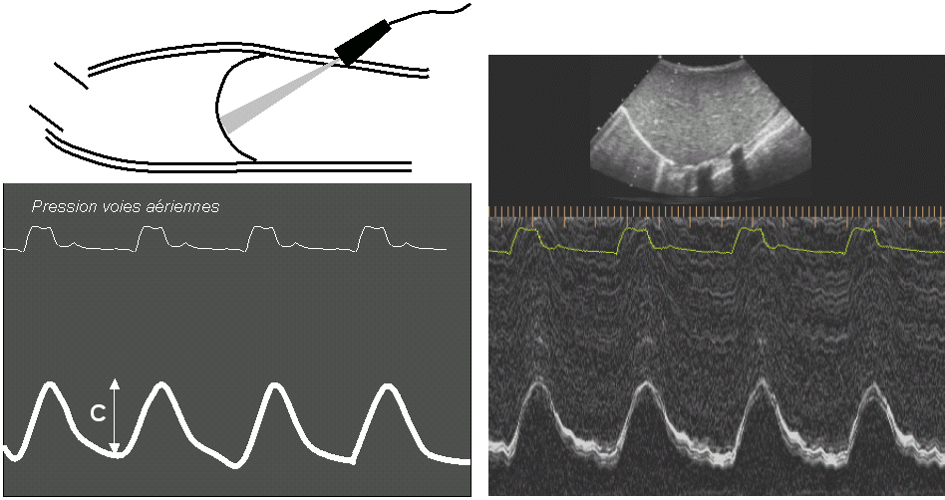
Excursion diaphragmatique
Sonde 3-5 MHz

Slide 14
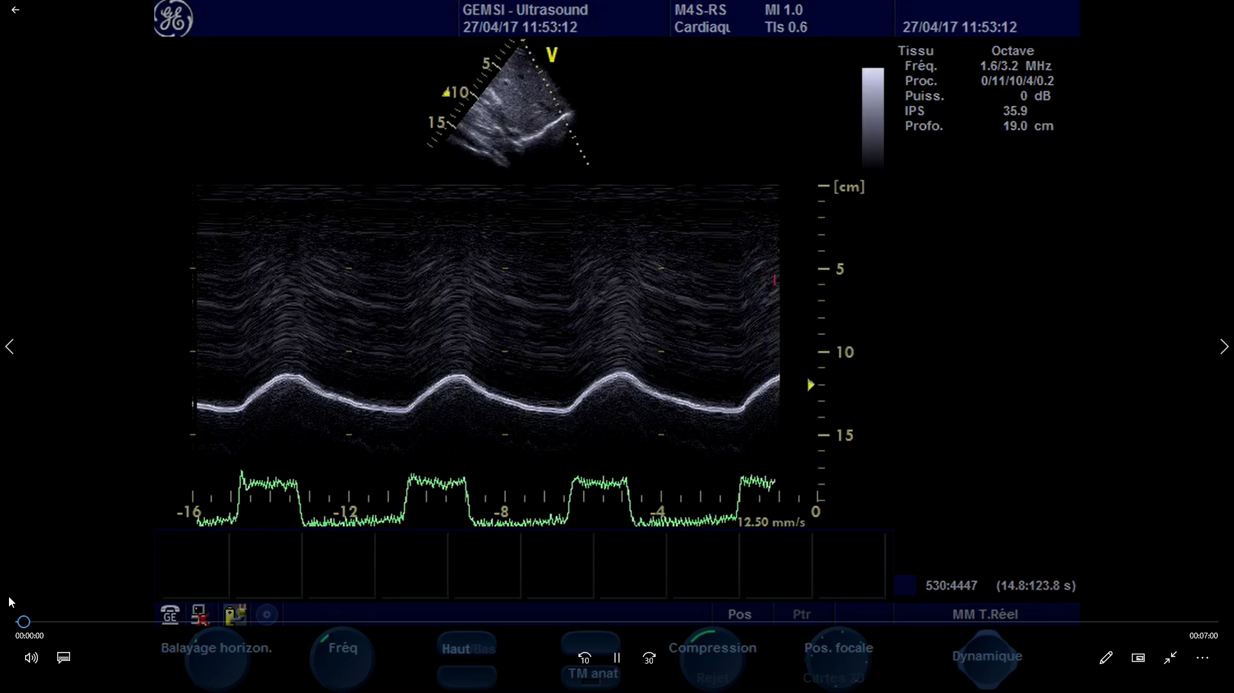
Excursion diaphragmatique

Slide 15
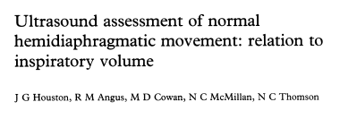
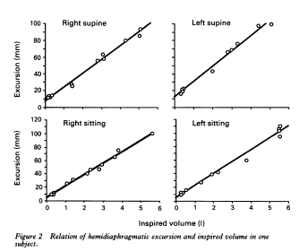
L’excursion est corrélée au volume courant
14 volontaires sain
Houston – Thorax - 1994

Slide 16
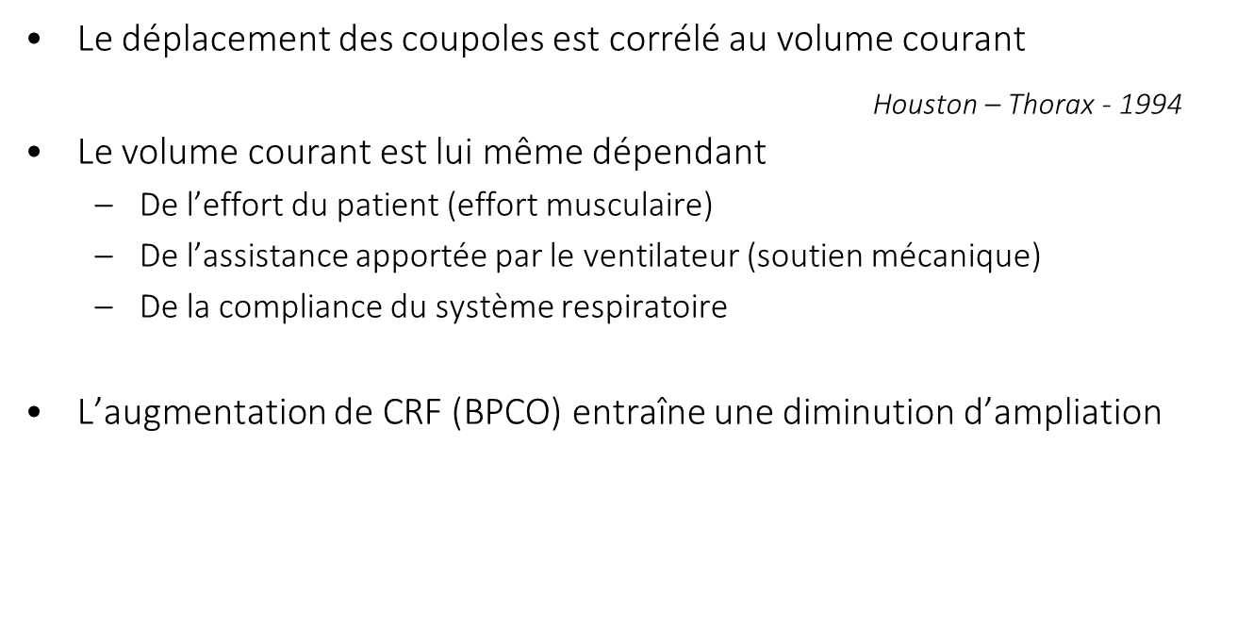
Excursion chez le patient ventilé: les limites

Slide 17
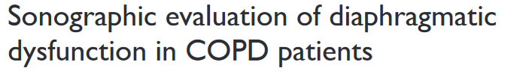

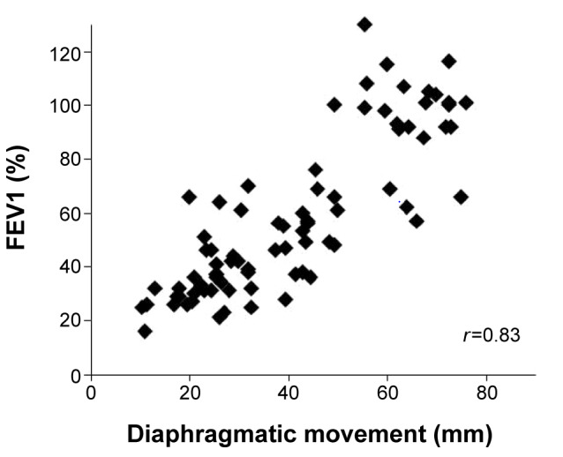
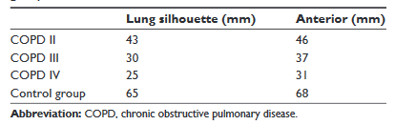
Excursion chez le patient ventilé: les limites
Scheibe et al - 2015

Slide 18
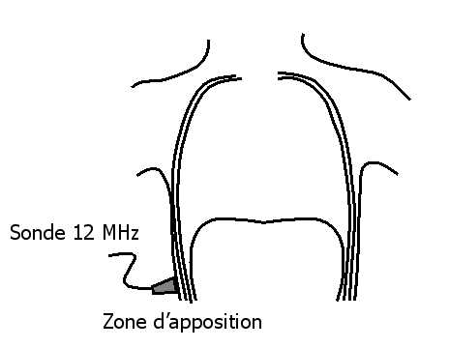
Epaisseur du diaphragme en zone d’apposition
Sonde 12 MHz
Position: ligne axillaire antérieure / médiane
10ème ou 11ème espace intercostal
Faisceau dirigé perpendiculairement à la paroi thoracique
Juste en dessous du cul de sac pleural

Slide 19
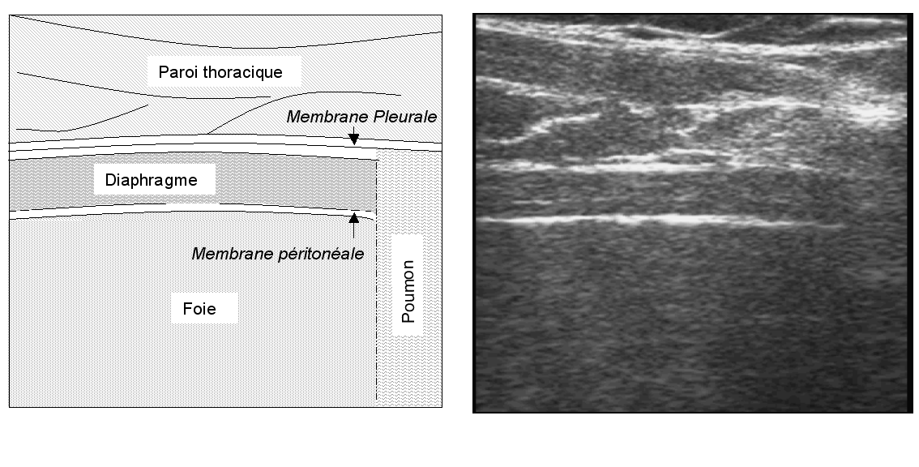
Epaisseur du diaphragme en zone d’apposition

Slide 20
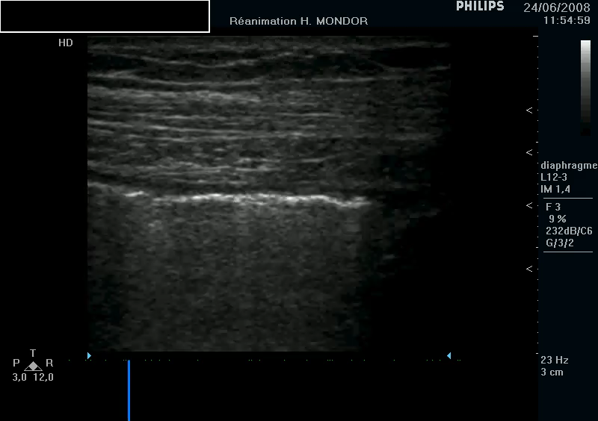
Epaisseur du diaphragme en zone d’apposition

Slide 21
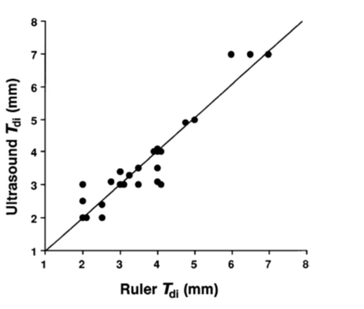
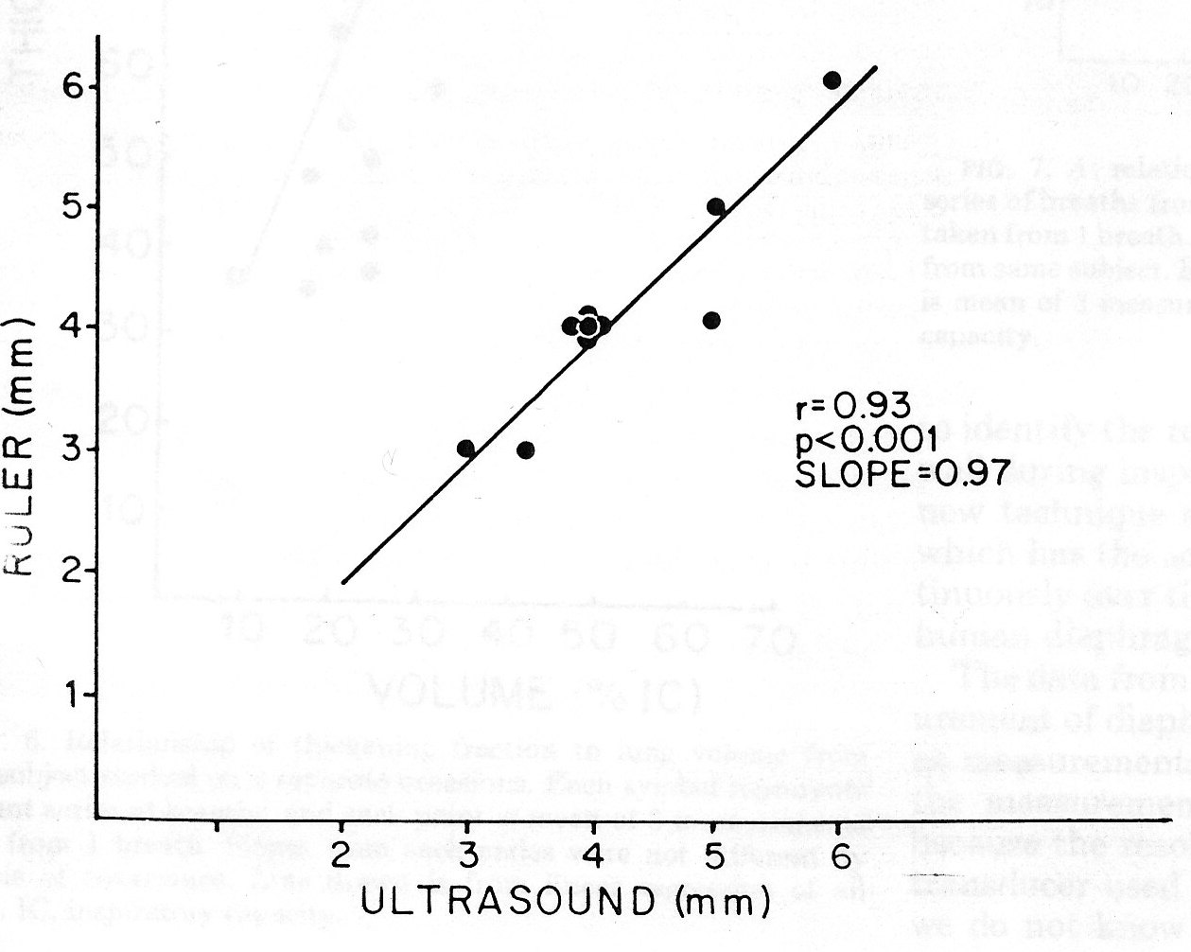
Epaisseur du diaphragme en zone d’apposition
Valeurs normales à l’expiration = 1,7 à 3 mms

Slide 22
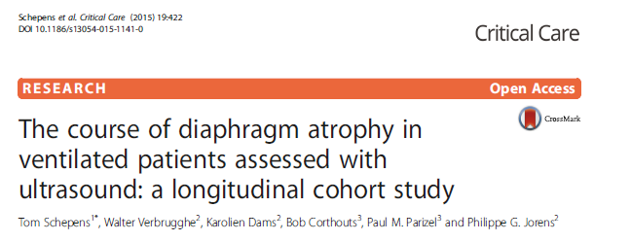
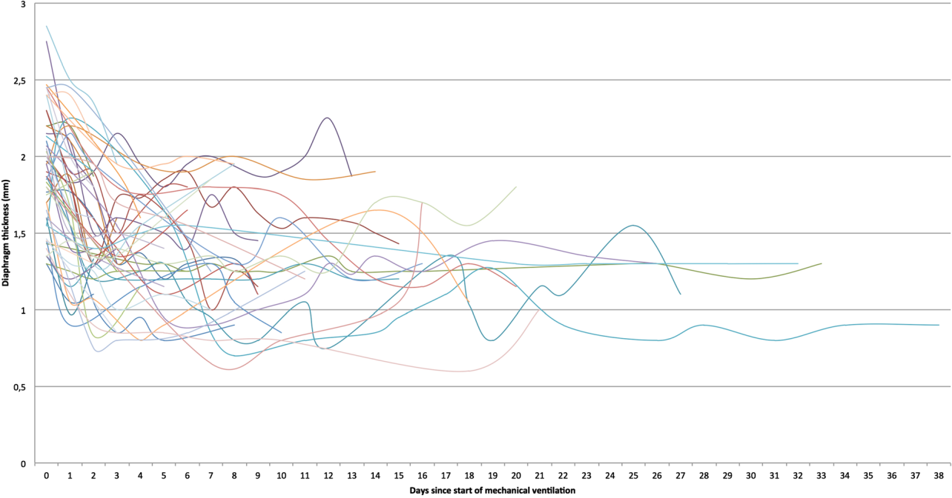
54 patients ventilés
Mesure quotidienne de l’épaisseur au niveau de la zone d’apposition droite
Jusqu’à la fin de la ventilation mécanique

Slide 23
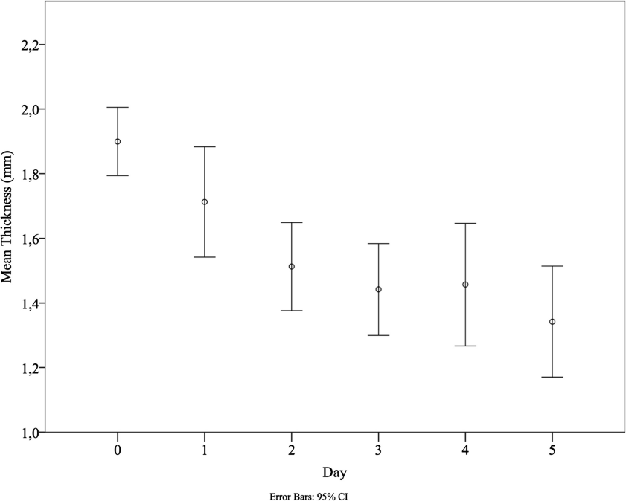
54 patients ventilés
Mesure quotidienne de l’épaisseur au niveau de la zone d’apposition droite
Jusqu’à la fin de la ventilation mécanique

Slide 24
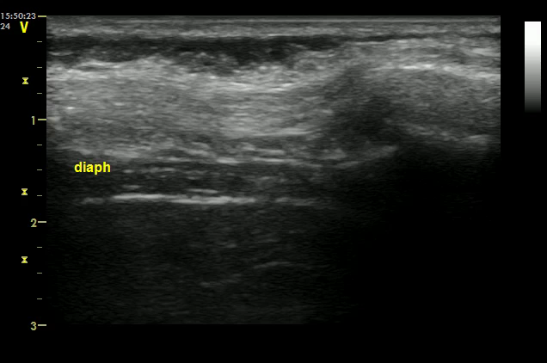
Epaississement du diaphragme

Slide 25
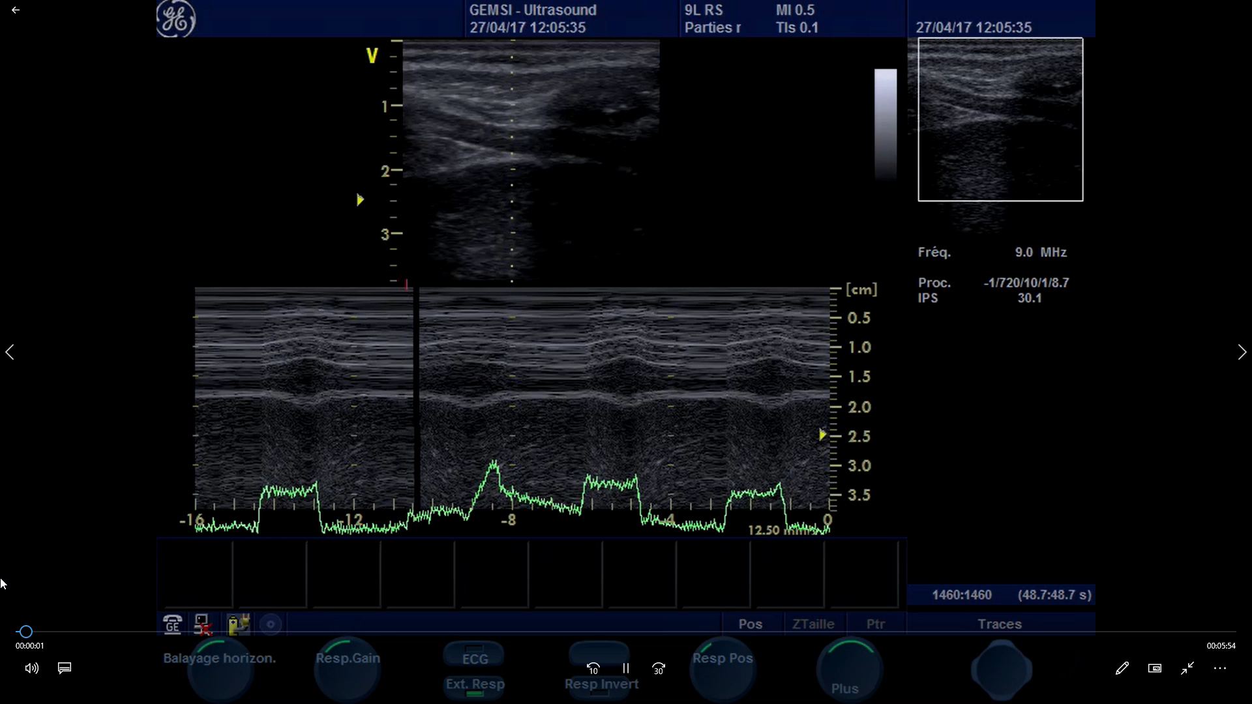
Epaississement du diaphragme

Slide 26
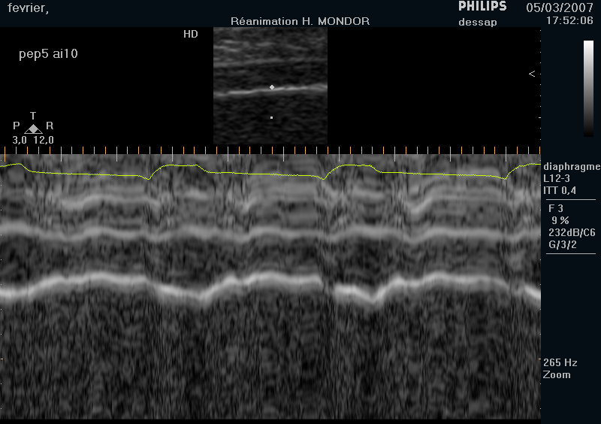
Calcul de la fraction d’épaississement
ETE
ETI
feuillet pleural
ETI : Epaisseur télé-inspiratoire
ETE : Epaisseur télé-expiratoire
(ETI – ETE)
FED = x 100
feuillet viscéral
ETE
JL Wait- JAP - 1989

Slide 27
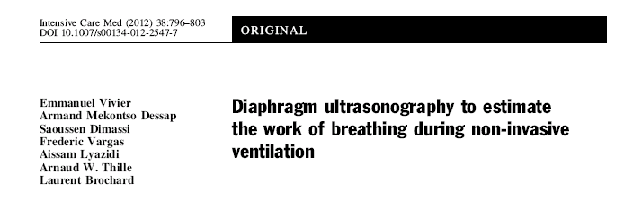
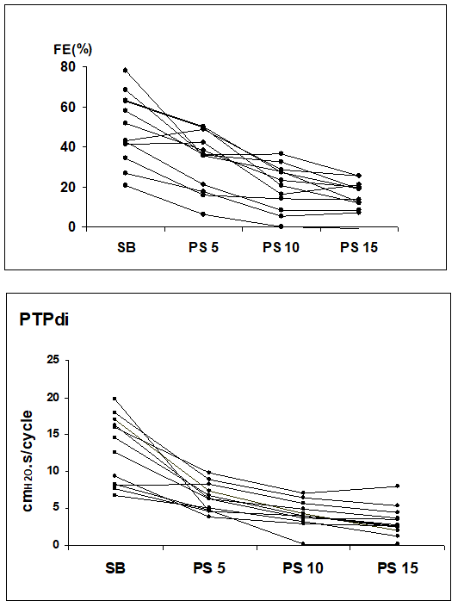
12 patients
VNI après extubation
Enregistrés à différents niveaux de supports ventilatoires
Corrélation entre FE et PTPdi Rho=0,68; p<0,01

Slide 28
12 patients
VNI après extubation
Enregistrés à différents niveaux de supports ventilatoires
Corrélation entre FE et PTPdi Rho=0,68; p<0,01
Variabilité 20%!

Slide 29
Quelles applications?
Diagnostiquer une paralysie diaphragmatique?
Prédire le succès de sevrage ventilatoire?
Détecter (et comprendre) les assynchronies?

Slide 30
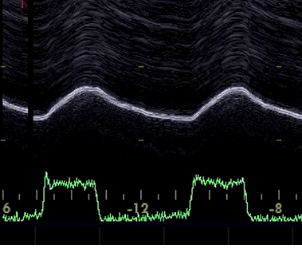
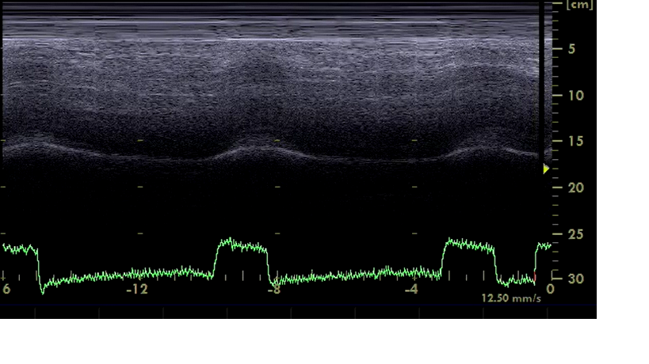
Paralysie diaphragmatique
Excursion < 10 mm

Slide 31
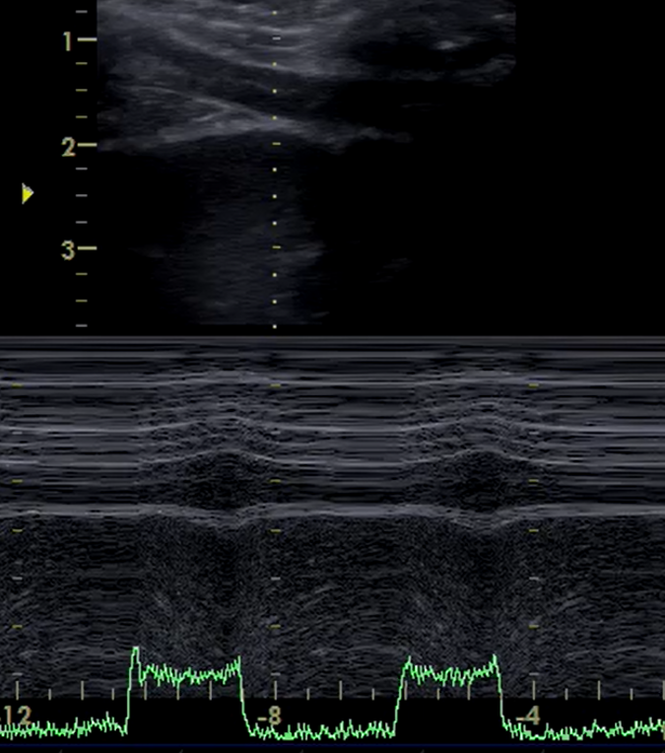
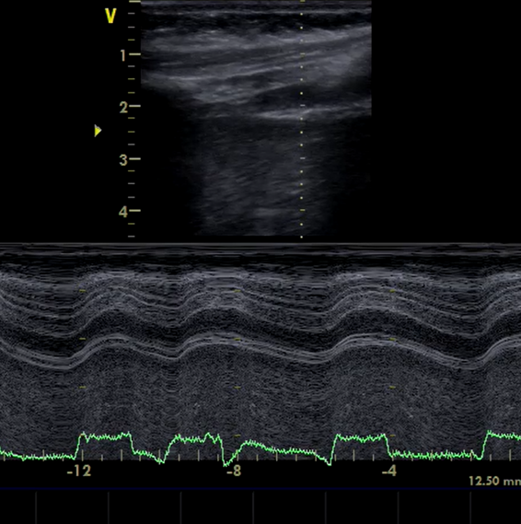
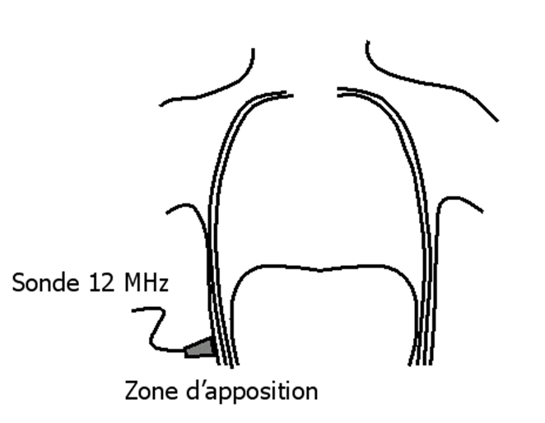
Paralysie diaphragmatique
Epaississement < 20%

Slide 32
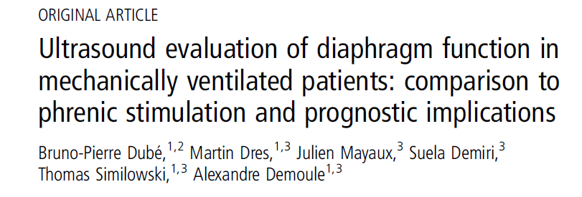
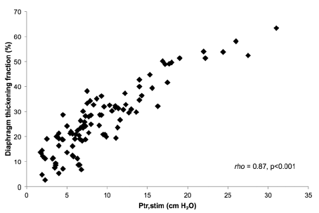
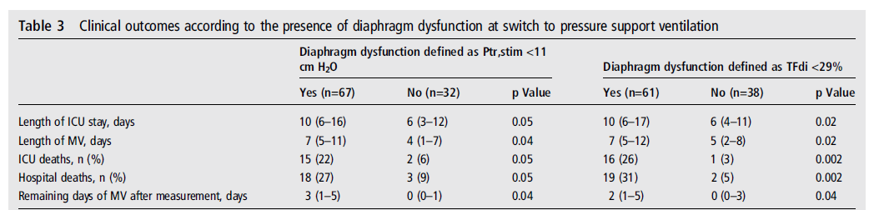
Sevrage ventilatoire
112 patients -> 68 % de dysfonction diaphragmatique
Thorax 2017

Slide 33
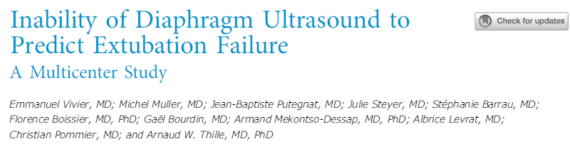

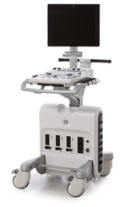
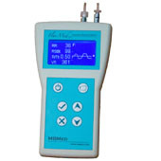
Patient
« à risque d’échec »
15’
10’
15’
20’
Succès épreuve de sevrage
Inclusion
Evaluation kiné
VS Nez artificiel
Enregistrement échographie
Mesures
spirométrie
Extubation
Succès de l’extubation à J7?
Evaluation clinique
MRC Score
Force de toux
Quantité sécrétions
Echographie 4 sites
Excursion droite
Excursion gauche
Epaississement droit
Epaississement gauche
Spiromètrie
PImax
PEmax
CV
DEP toux
F/VT

Slide 34
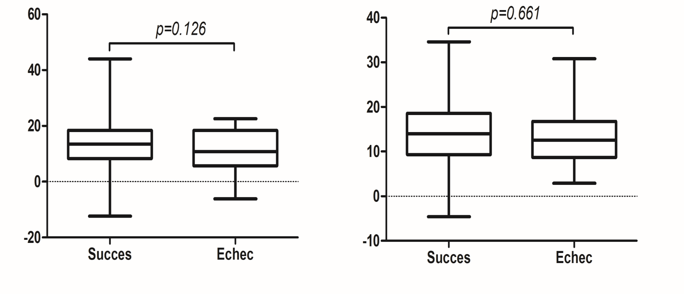
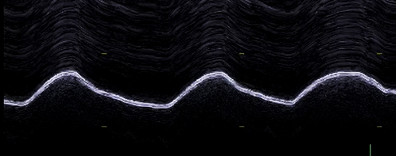
Succès de l’extubation à J7
Excursion droite (mm)
Excursion gauche (mm)
191 patients « sevrage difficiles »

Slide 35
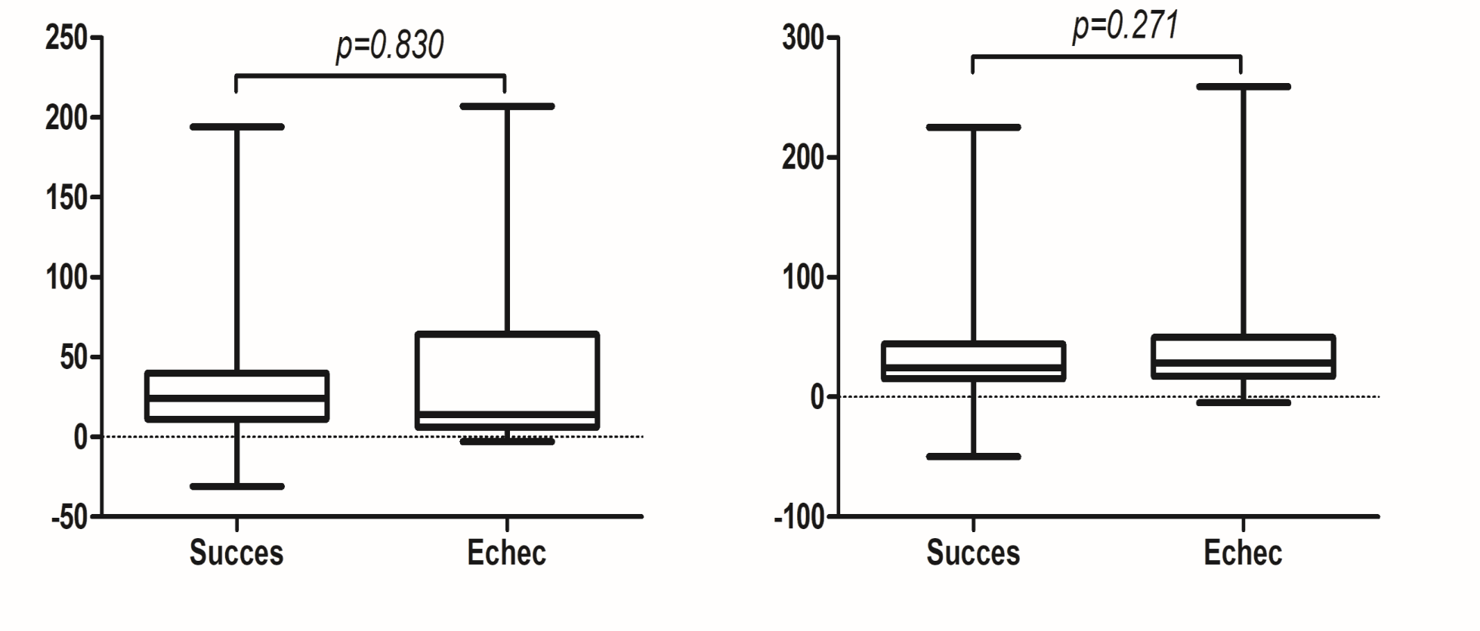
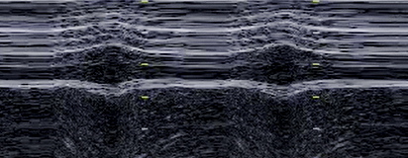
Succès de l’extubation à J7
Epaississement droit (mm)
Epaississement gauche (mm)
191 patients « sevrage difficiles »

Slide 36
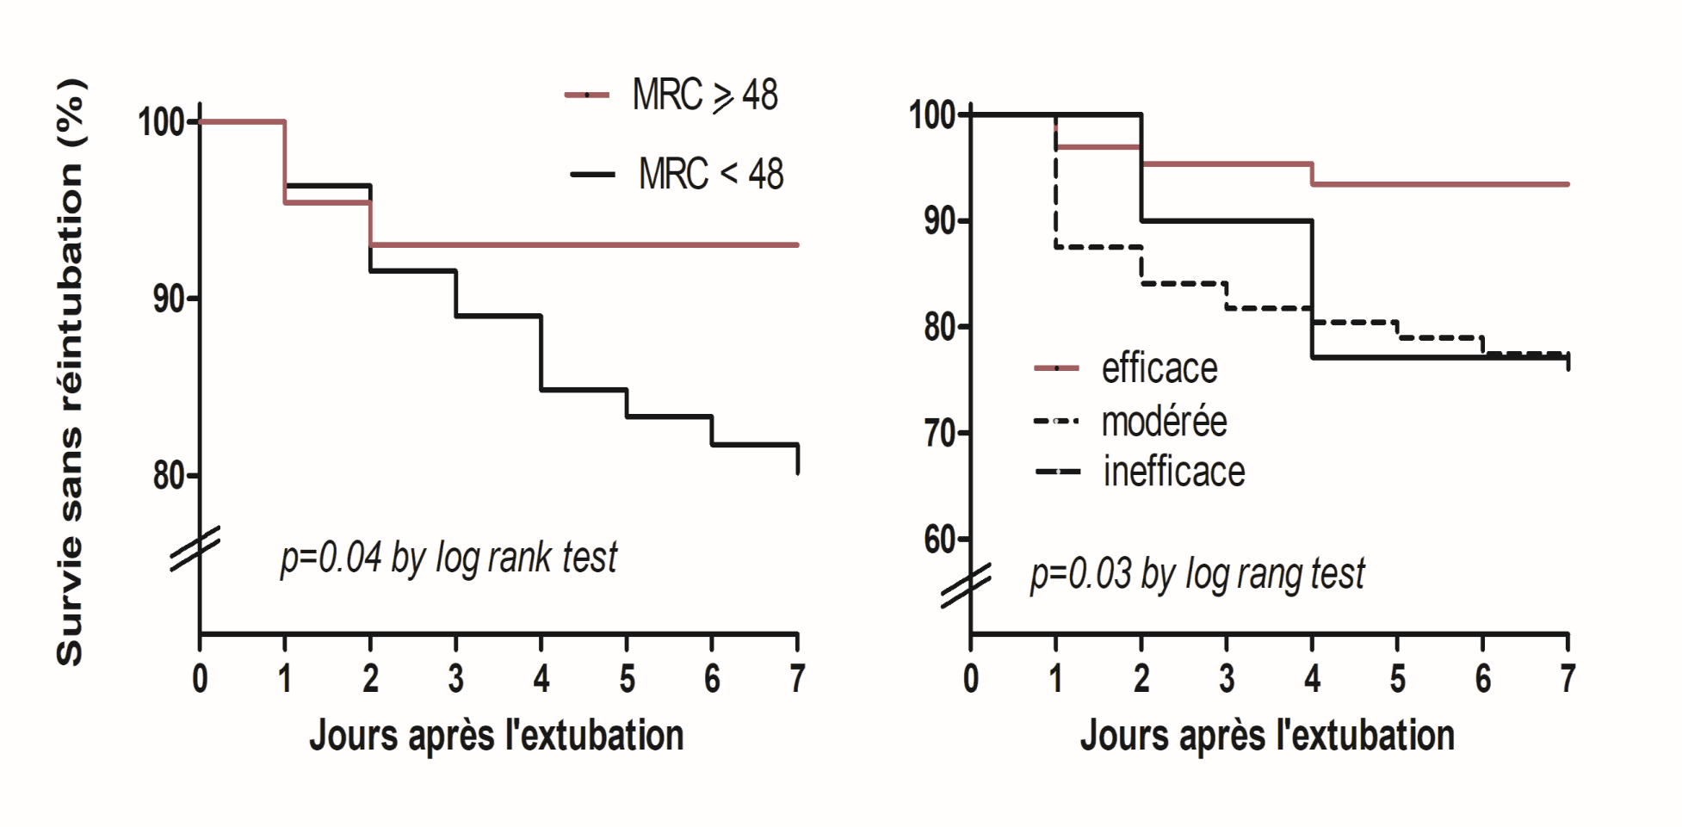
Succès de l’extubation à J7
Présence d’une neuromyopathie
Force de toux

Slide 37
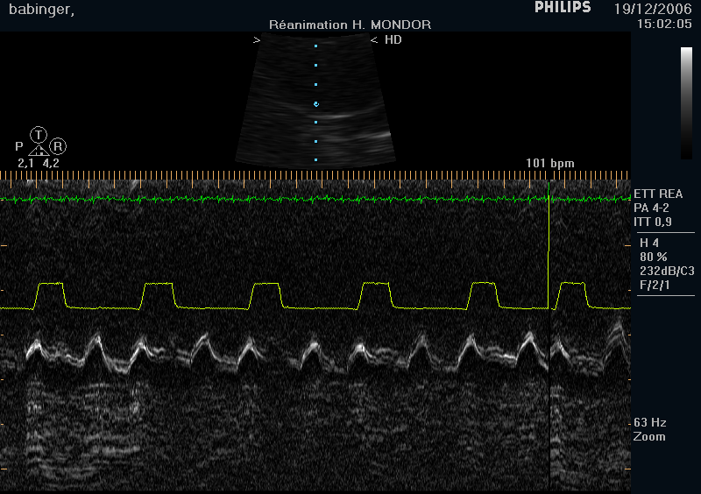
Détecter les asynchronies
VSAI - PEP 5

Slide 38
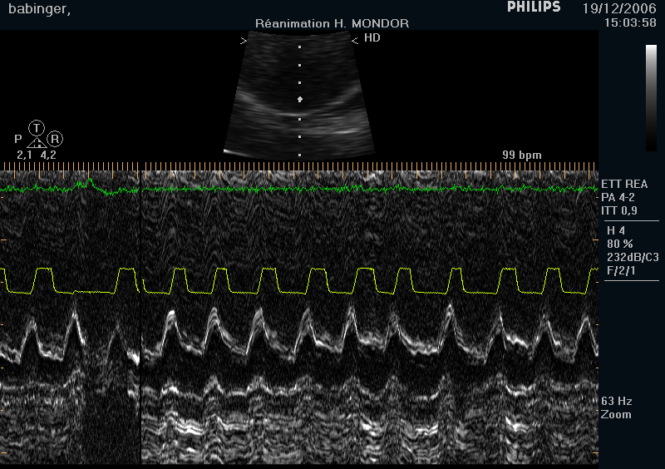
Détecter les asynchronies
VSAI - PEP 5
VSAI - PEP 8

Slide 39
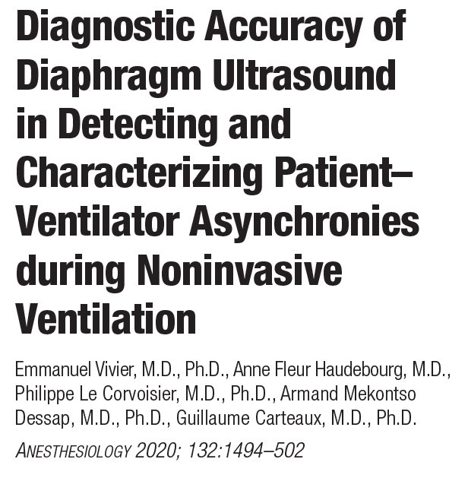


Détecter les asynchronies
15 volontaires sains (H/F)
Fuites
Pendant l’expiration: Auto-déclenchement
Pendant l’effort inspiratoire: Insufflation prolongée

Slide 40

Détecter les asynchronies

Slide 41

Détecter les asynchronies

Slide 42

Détecter les asynchronies

Slide 43

Tuinman ICM, 2020

Slide 44
Tuinman ICM, 2020

Slide 45
Et les autres muscles respiratoires
Dres et al, Anesthesiology 2020

Slide 46
Et les autres muscles respiratoires?
Dres et al, Anesthesiology 2020

Slide 47

Les muscles expiratoires?
Corrélation entre fraction d’épaississement des muscles obliques et grands droits / pression expiratoire
Fleur Schreiber, ERJ 2019
Tahan, Journal of Physiol Anthropol, 2016

Slide 48


L’avenir?
Strain du diaphragme
13 sujets sains
Oppersma, JAP 2017

Slide 49


L’avenir?
Doppler Tissulaire du diaphragme
20 sujets sains et 116 patients critiques
Soilemezi, AJRCCM 2020

Slide 50

L’avenir?
Doppler Tissulaire du diaphragme
20 sujets sains et 116 patients critiques
Soilemezi, AJRCCM 2020

Slide 51


L’avenir?
Elastographie par ondes de cisaillement
(évalue la rigidité des tissus)
15 sujets sains
Bachasson, JAP 2019

Slide 52
En conclusion
Routine clinique
  Diagnostic de la paralysie diaphragmatique -> oui
  Prédiction du sevrage -> non
  Comprendre les asynchronies -> oui
Recherche
  Un outil d’investigation simple
  Une reproductibilité faible
  Des pistes de développement intéressantes

